Slide 1


딥러닝과 캐글의 기본 용어 이해
인공지능 기술에 대해 궁금하신가요? 이번 발표에서는 구글 코랩, 머신러닝, 딥러닝, 데이터 셋, 그리고 캐글 웹 사이트에 대해 알아보겠습니다.
by 5분수업 토돌이의

Slide 2
머신러닝과 딥러닝의 활용 사례1
병원에서의 질환 진단과
자율 주행
텍스트 분석
스팸 필터링
자동차
컴퓨터가 자연어 처리 기술을 이용하여 문장 구조와 의미를 이해하 는 방식
머신러닝 기술을 이용 하여 스팸 메시지를 자 동으로 걸러내는 방식
환자 분류
카메라, 레이더 등의 기술을 이용하여 차량 이 주행 환경을 인식하 고 스스로 운전하는 방 식
의료 사진을 이용하여 머신러닝을 사용해 환 자의 질병을 진단하고 치료 방법을 결정하는
방식

Slide 3
머신러닝과 딥러닝의 활용 사례2
로봇 반도체
게임
화장품, 옷
로봇의 동작을 제어하 기 위해 머신러닝과 딥 러닝을 사용한다. 머신 러닝 알고리즘을 이용 하여 로봇의 동작을 학 습, 환경 변화에 적응 하도록 한다.
머신러닝과 딥러닝을 사용하여 소비자의 취 향과 선호도를 이해한 다. 예를 들면 고객의 얼굴 이미지를 분석하 여 피부 상태를 판단하 여 이에 맞는 화장품을 추천한다.
머신러닝과 딥러닝을 사용하여 공정 제어, 품질 검사, 고장 진단 등 다양한 작업에 활용 된다. 예를 들어 공정 데이터를 수집하여 머 신러닝 모델을 학습시 켜 생산 공정을 최적화 하거나 결함을 예측하 여 예방할 수 있다.
인공지능 캐릭터를 개 선하기 위해 머신러닝 과 딥러닝을 사용. 머 신러닝과 딥러닝을 사 용하여 게임 플레이를 개선하기도 한다. 또한 GAN 등의 활용하여 게임 캐릭터, 맵, 아이 템 등을 자동으로 생성 할 수 있다.

Slide 4
데이터 셋 이해 - IRIS 데이터 셋
IRIS 데이터 셋 데이터
특징
붓꽃(IRIS)의 꽃잎과 꽃 받침의 폭과 길이에 대한 측정 값으로부 터 어떤 꽃인지 예측하는 머신러 닝 문제
총 150개의 데이터 행이 있다. 붓꽃의 세가지 종류(세토사, 버 시컬러, 버지니카)를 가지고 있 다.
데이터의 수가 적지만, 분류하기 에 충분한 양이며, 머신러닝을 처음 적용하는 사람들이 사용하 기 적합한 데이터 셋

Slide 5
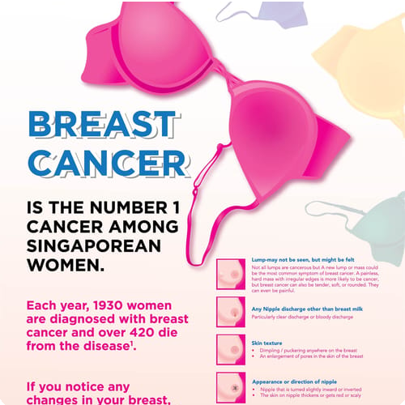


데이터 셋 이해 - 유방암 데이터 셋
유방암 데이터 셋
적용 분야
데이터 셋
위험 요소와 유방 조직의 세포학 차이 등을 이용하여 악성 종양(암)과 양성 종양(암이 아님)을 구분하는 머신러 닝 문제
머신러닝 및 데이터 마이닝 분야에서 유방암 진단 및 분류 문제를 다루는 데 널리 사용됨.
데이터 셋은 569개의 행이 있다. 양성 과 악성은 0,1로 표현되어, 0은 양성 종양, 1은 악성 종양을 나타낸다.

Slide 6

데이터 셋 이해 - 타이타닉 대회
생존 여부 | 성별 | 나이 | 객실 등급
- 생존하지 못한 - 생존한 | 남성 여성 | 0.33세 - 80세까지 | 1등급 - 3등급
승선 항구 | 형제자매 및 배우 자 수 | 부모자식 수 | 운임
Cherbourg Queenstown Southampton | 0명 - 8명까지 포함된 경 우 | 0명 - 6명까지 포함된 경 우 | 산정된 운임
타이타닉 호에 탑승한 사람들에 대한 정보로 이루어진 데이터 셋. 해당 대회에서는 객실 등급, 성별, 나이 등과 같은 정 보로 승객의 생존 여부를 예측하는 머신러닝 모델을 개발하는 것이 주된 목적.

Slide 7
캐글 웹 사이트와 경진 대회의 장점
캐글 웹 사이트 실제 데이터 활용 경력 구축
캐글은 데이터 분석을 주제로 한 커 뮤니티 사이트로,
실제 데이터를 다루는 것에서 더 많 은 경험을 할 수 있고, 자신의 능력 을 보여줄 수 있다.
캐글에 참가하고 우수한 결과를 보 여주면, 이를 포트폴리오에 추가할 수 있어 회사에 입사하거나 프리랜 서로 일할 때 큰 도움이 된다.
데이터셋을 제공하고 경진 대회를 개최한다.

Slide 8

결론 및 요약
인공지능의 발달로 머신러닝과 딥러닝 기술이 널리 활용되고 있다. 이번 발표에서는 구글 코랩, 머신러닝과 딥러닝의 개념, 데이터 셋, 캐글 웹 사이트, 그리고 경진 대회에 대해 알아보았다. 유용한 데이터와 머신러닝/딥러닝 기술을 활용하여 여러분들도 다 양한 분야에서 진보적인 연구나 새로운 아이디어를 실현시키기를 기원한다.

Slide 9

질의응답
이제 질문 시간입니다! 적극적으로 참여해 주세요.

